Slide 1
Методика вивчення теми графіка

Slide 2
Методика вивчення теми графіка
План:
Поняття комп’ютерної графіки
Вивчення теми Графіка за оновленою програмою.
Сервіси для перегляду зображень. Віртуальні музеї та екскурсії ними.
Робота з картами.

Slide 3
Комп’ютерна графіка

Slide 5
Растрова графіка

Slide 6
Векторна графіка

Slide 7
Фрактальна графіка

Slide 8
Фрактали у природі

Slide 9
2 клас

Slide 10
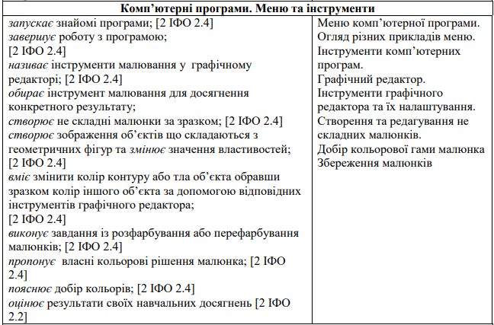
2 клас

Slide 11
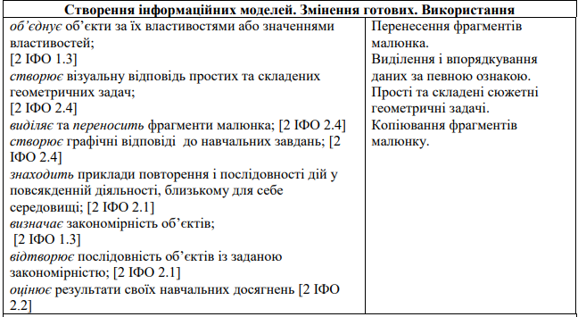
2 клас

Slide 12
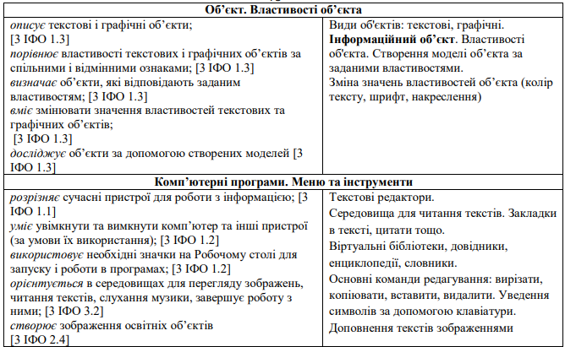
3 клас

Slide 13
4 клас

Slide 14
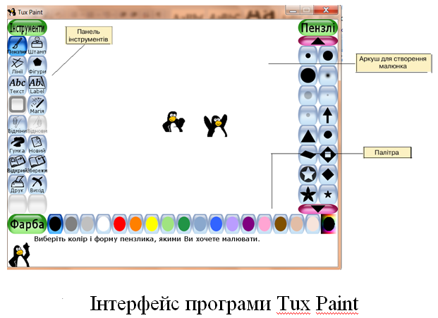

Slide 15
Етап 1: Розмальовка

Slide 16
Етап 2 : виконати за заразком

Slide 17
Етап 3: Додати підпис до малюнка

Slide 18
Створення орнаментів

Slide 19
Секрети малювання

Slide 20
Віртуальні мистецькі галереї, екскурсії до музеїв

Slide 21
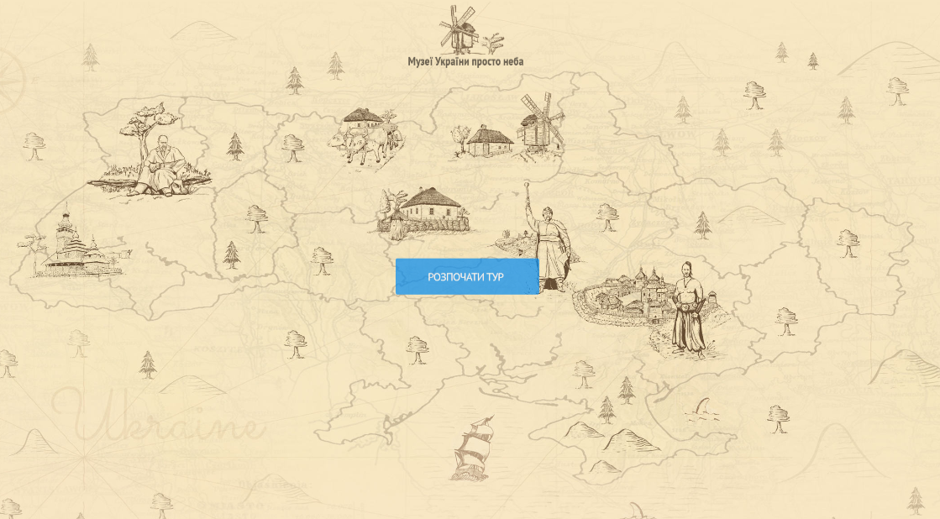

Slide 22
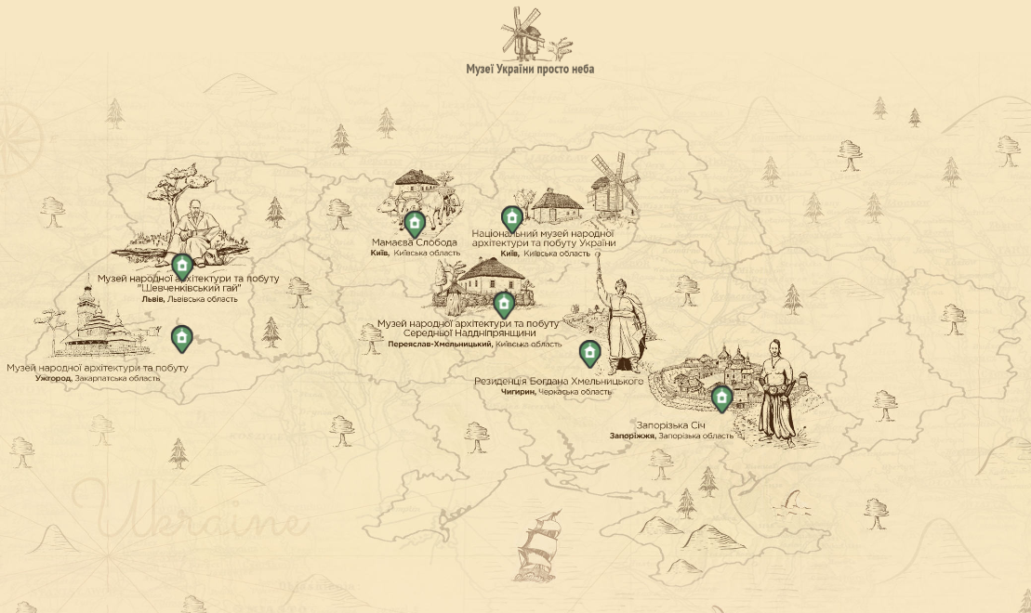

Slide 23
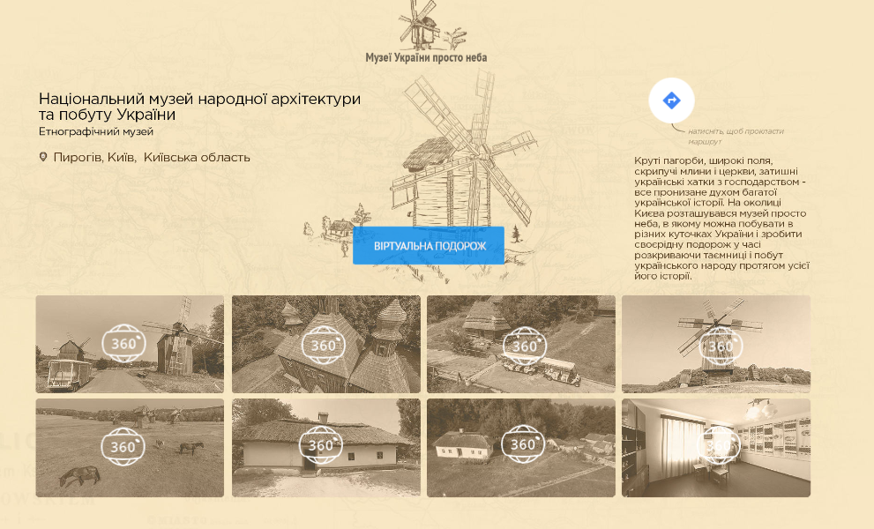

Slide 24
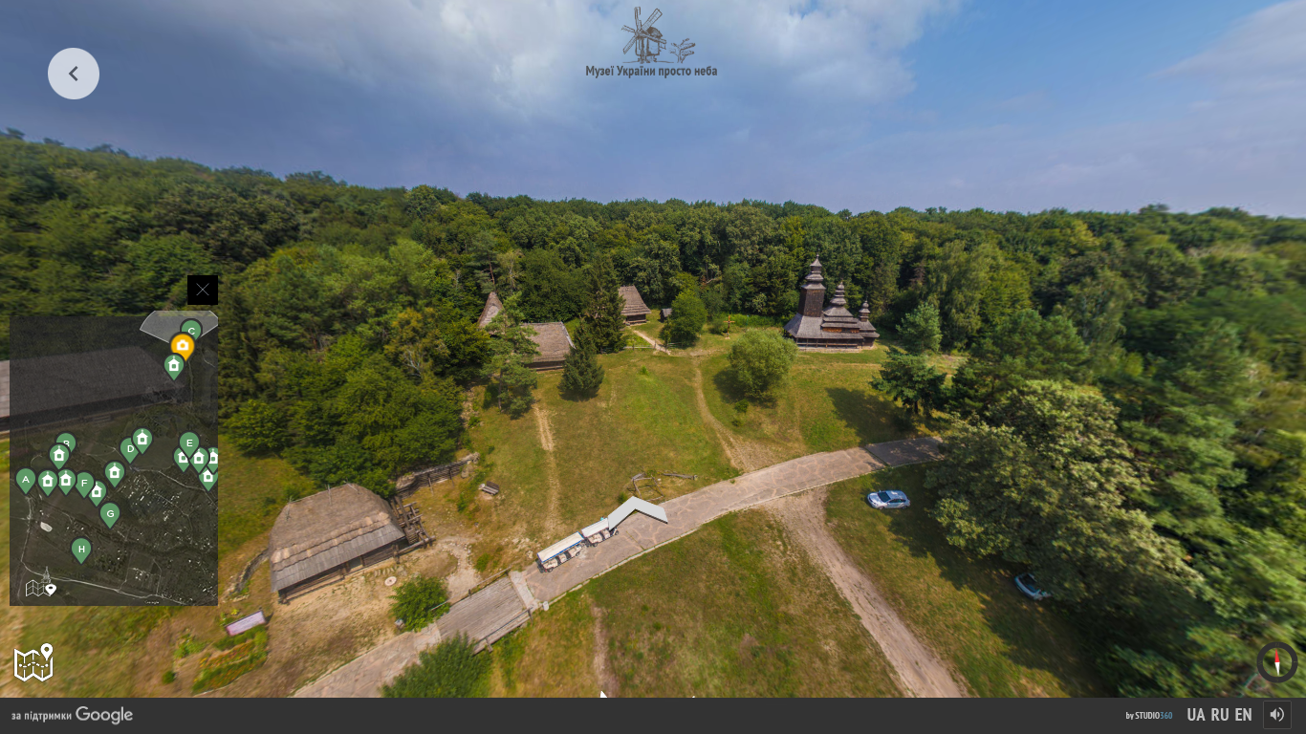

Slide 25
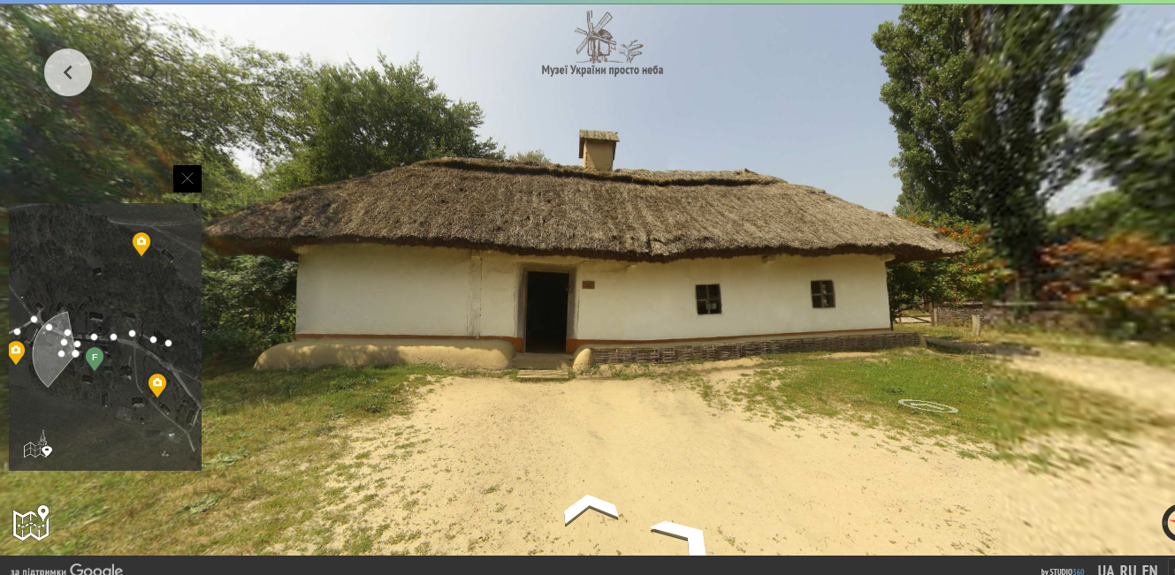

Slide 26
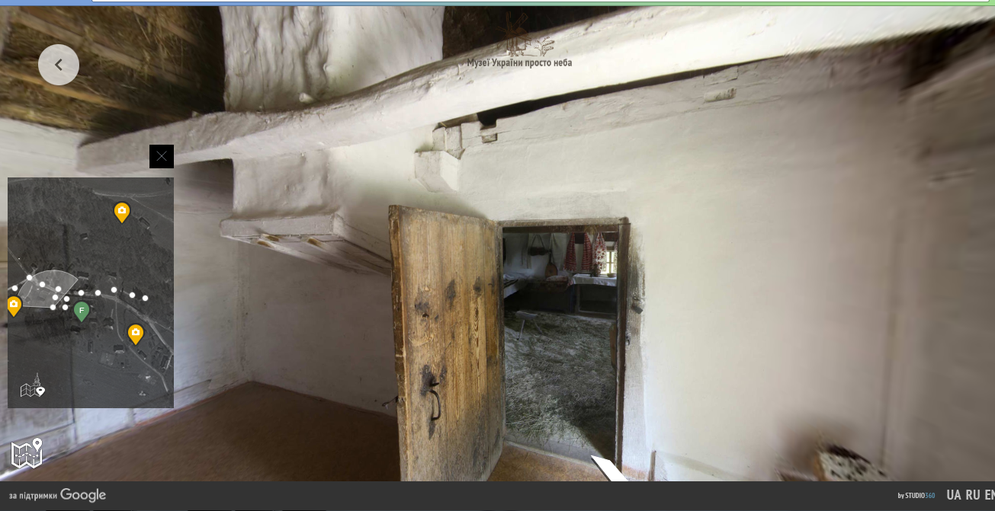

Slide 27
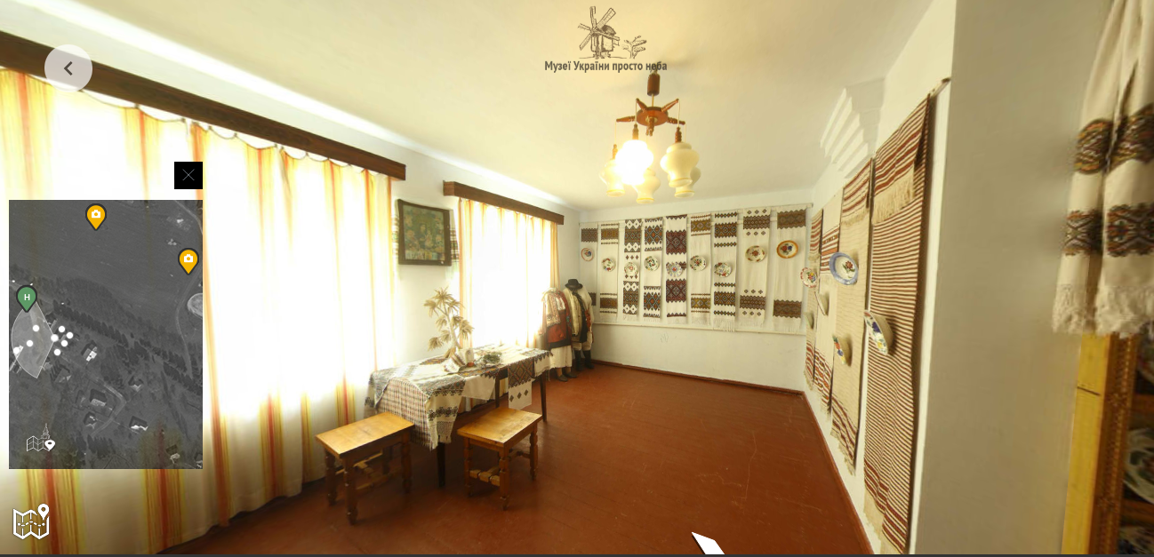

Slide 28
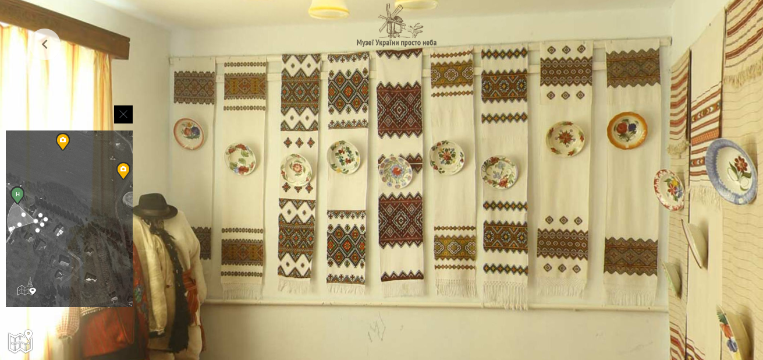

Slide 29
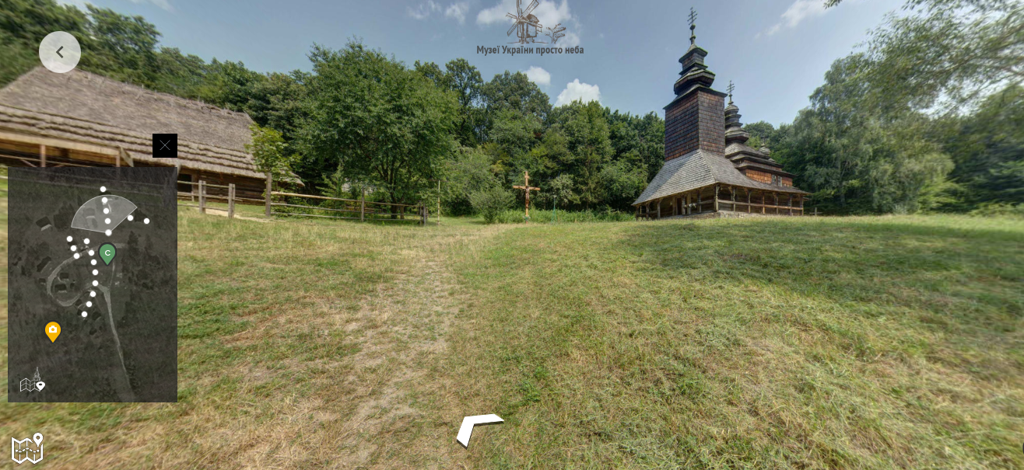

Slide 30
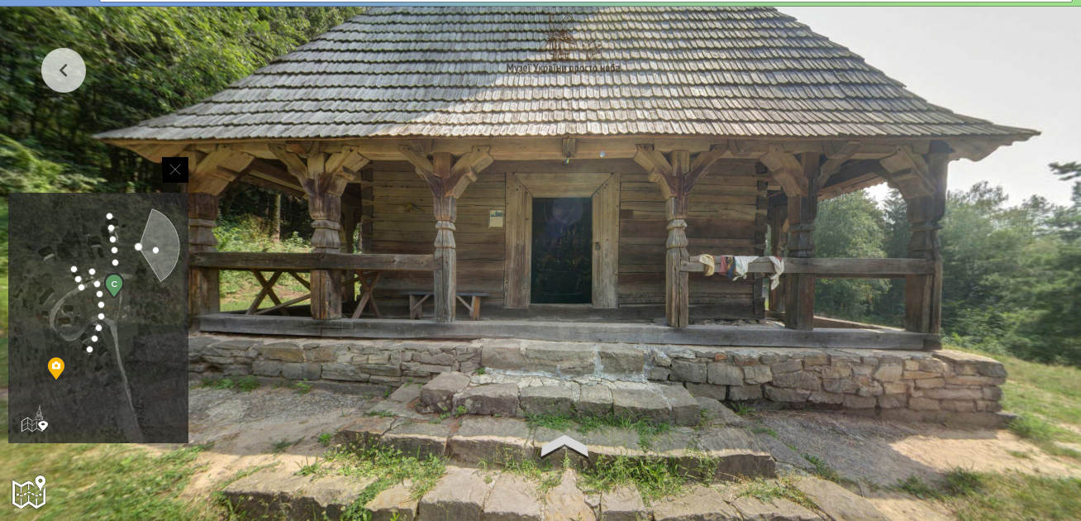

Slide 31
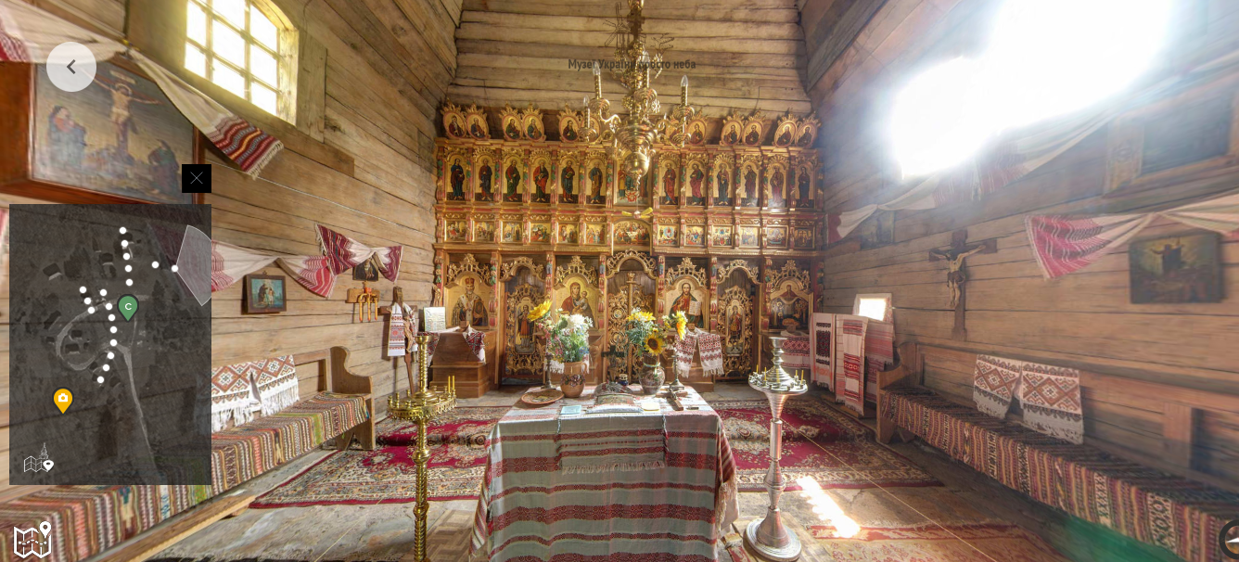

Slide 32
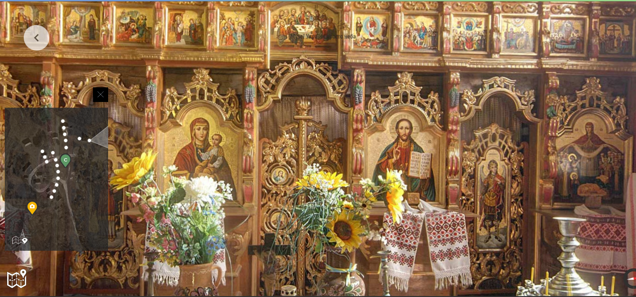

Slide 34
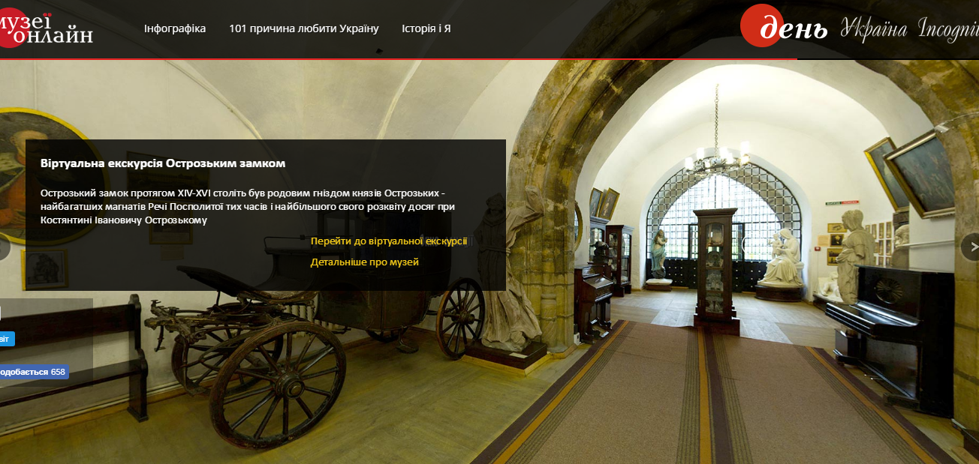

Slide 35
Робота з картами

Slide 36
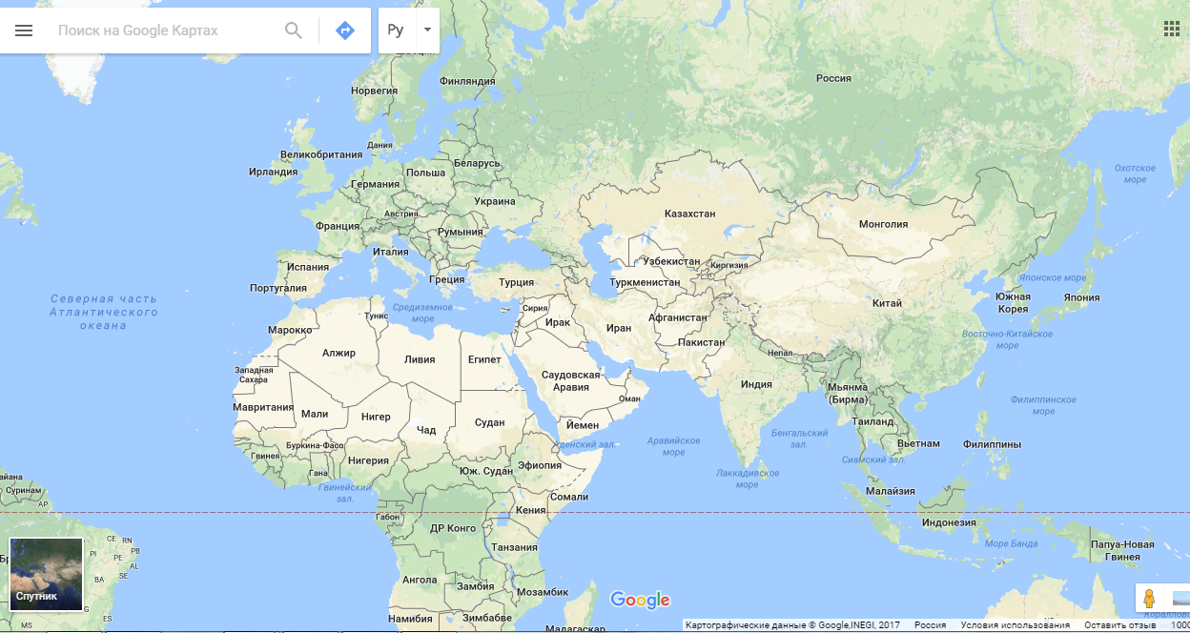
Google maps

Slide 37
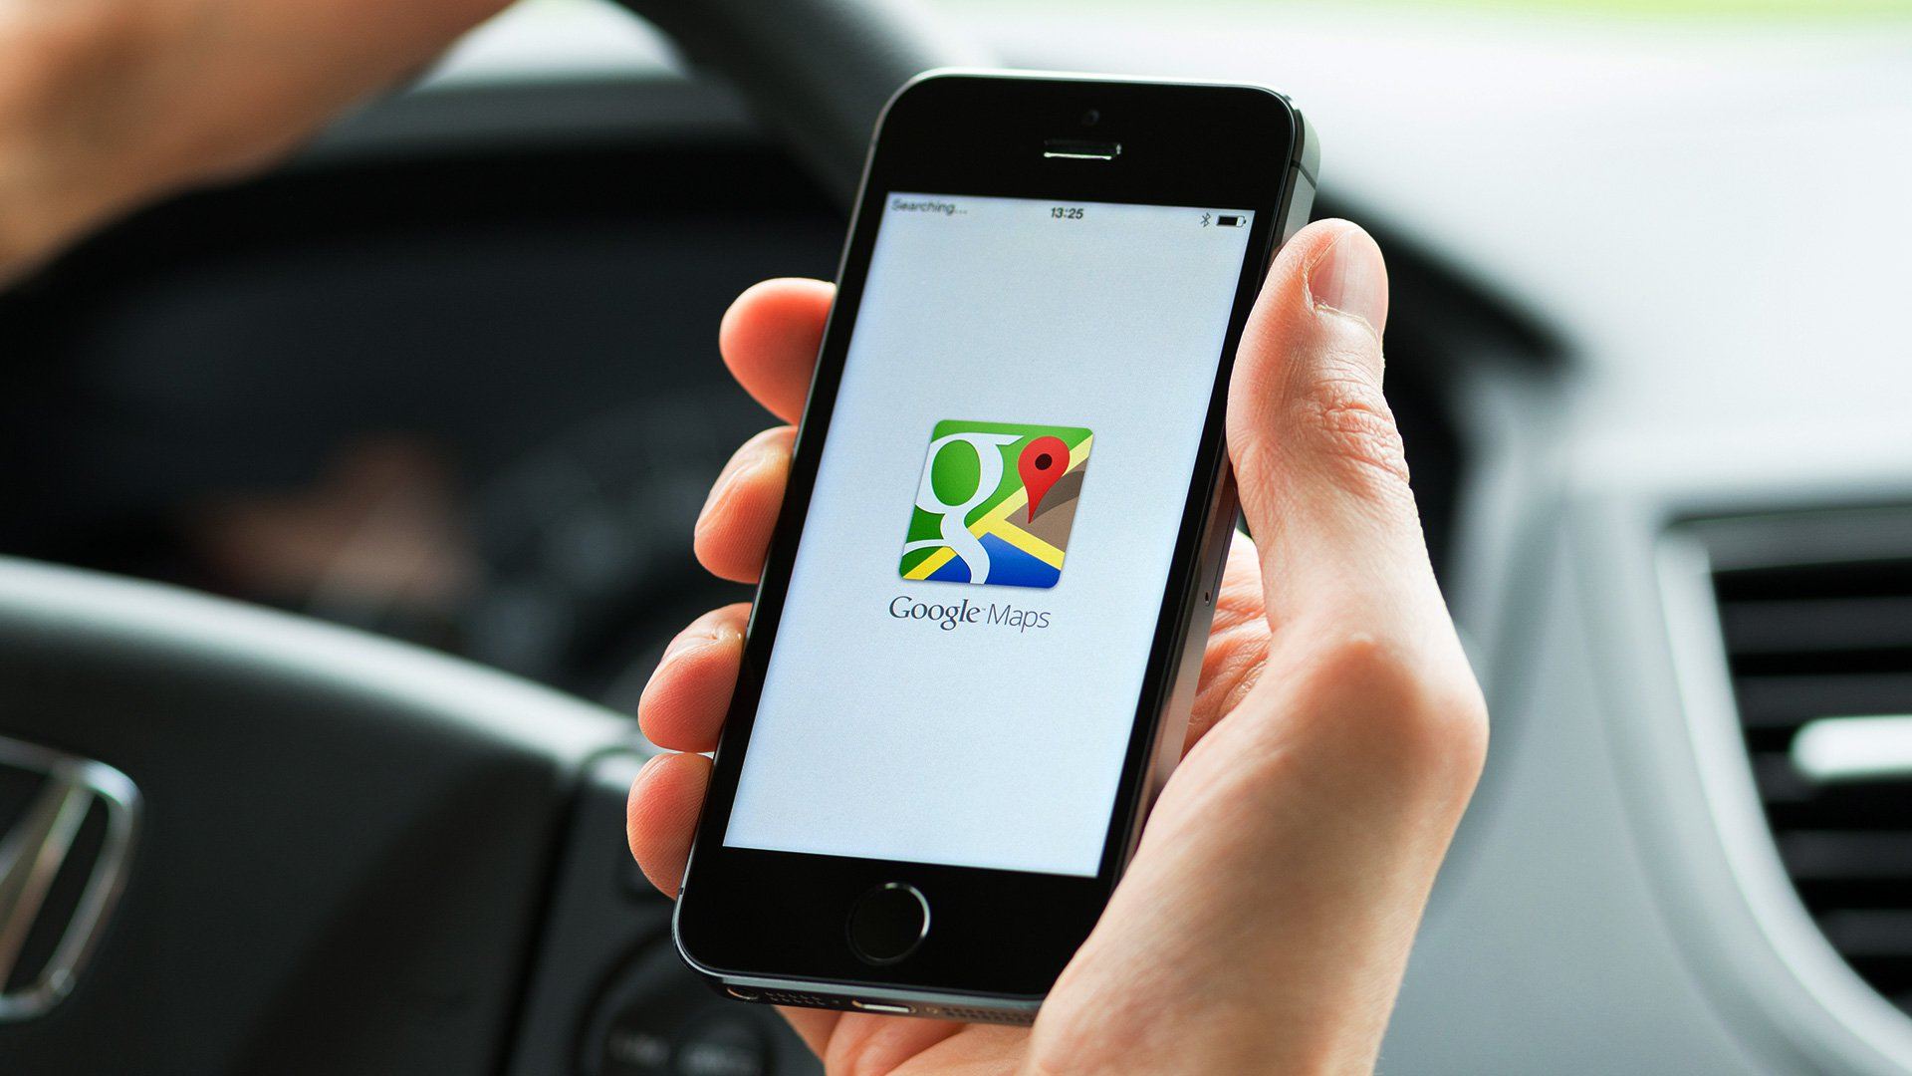

Slide 38
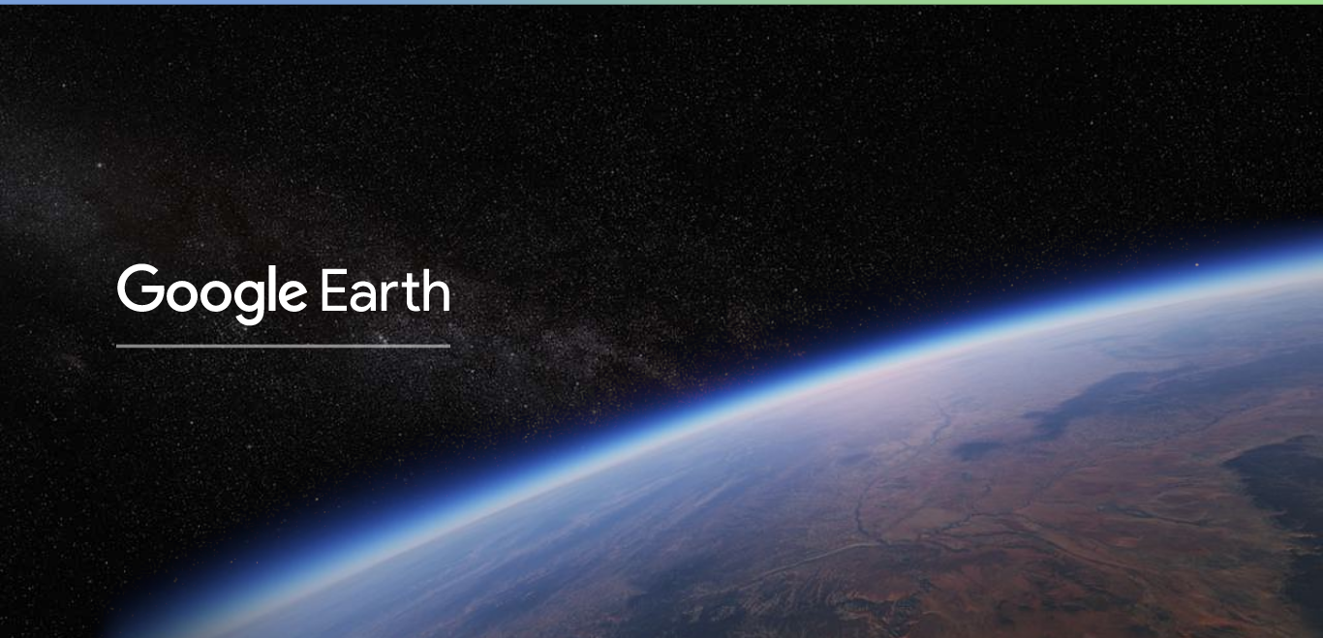
Google Планета земля

Slide 39
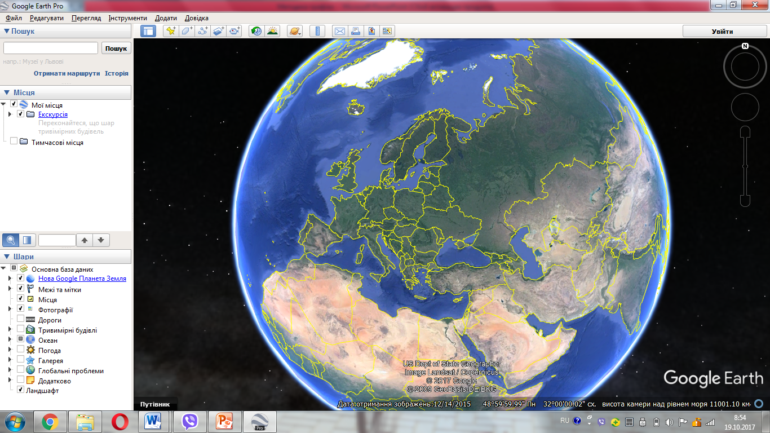

Slide 40
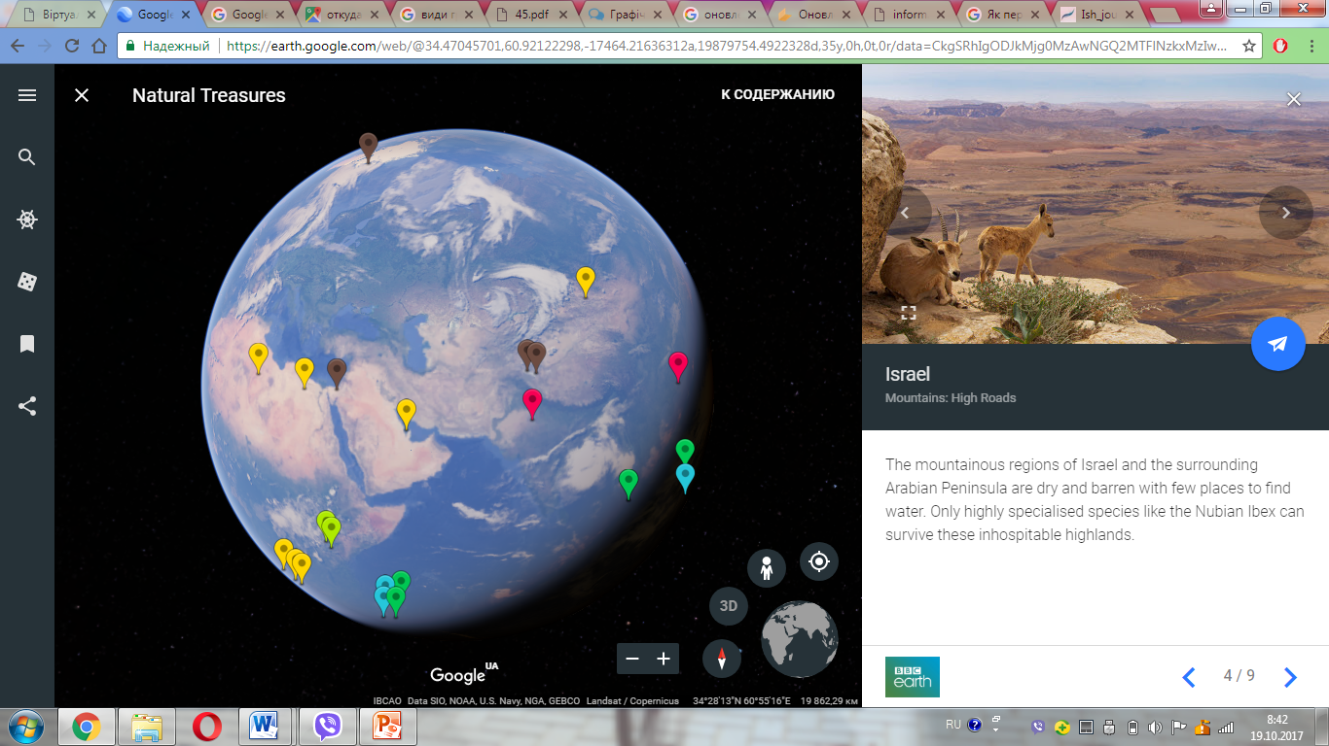

Slide 41
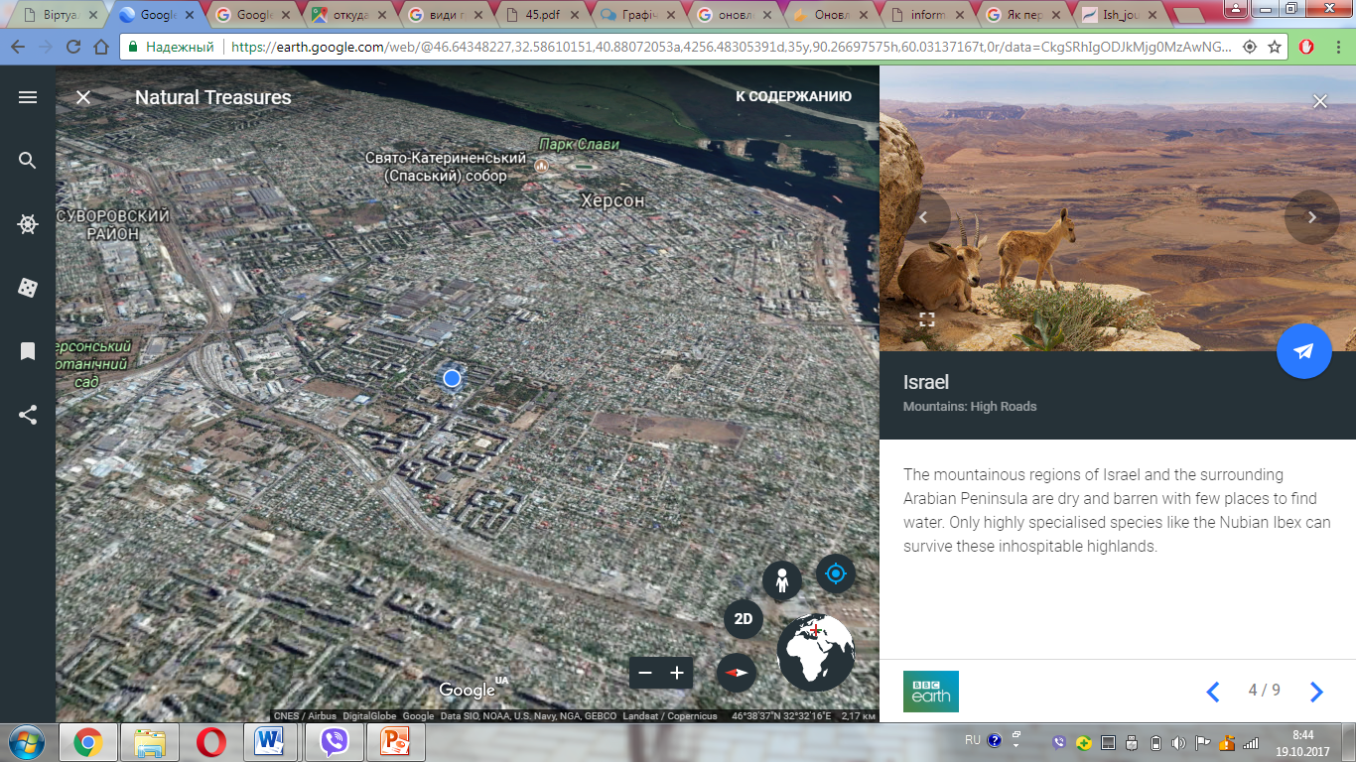

Slide 42
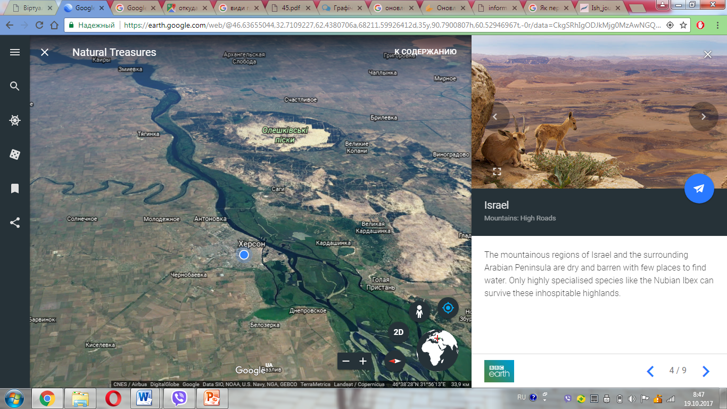

Slide 43
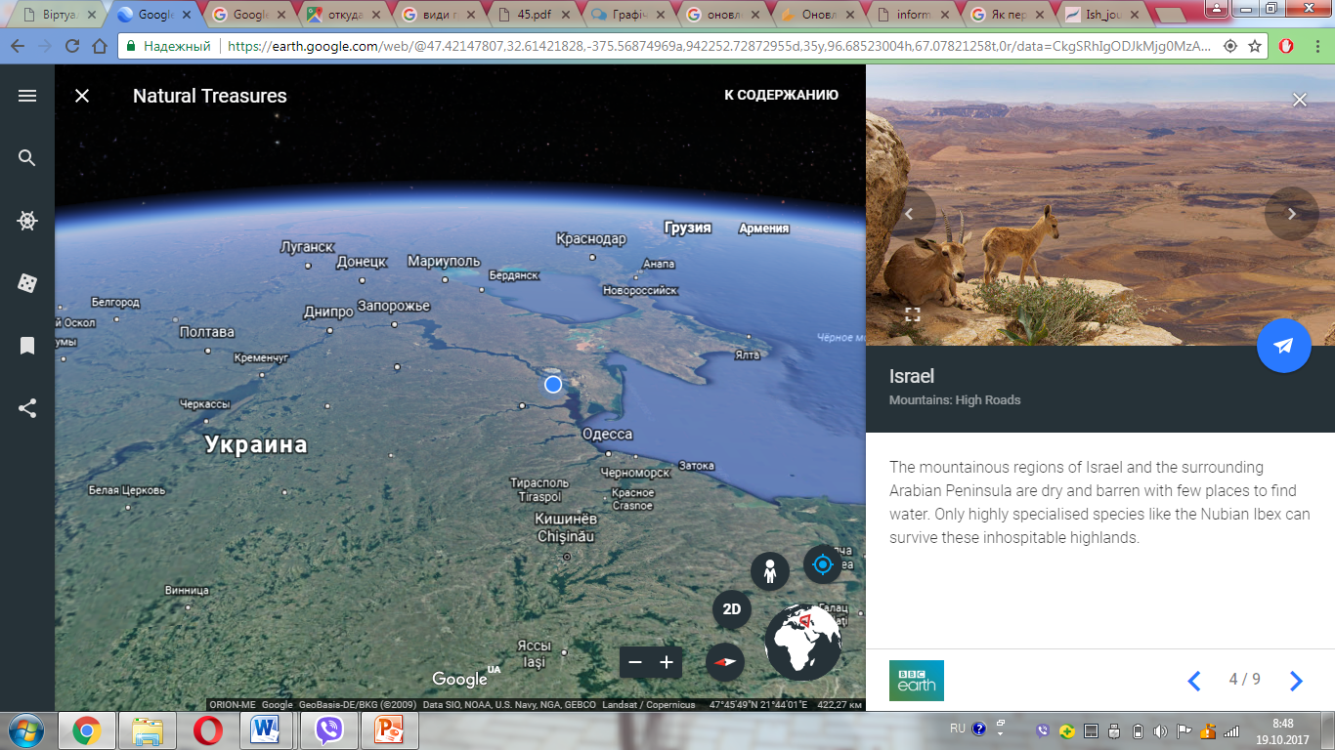

Slide 44
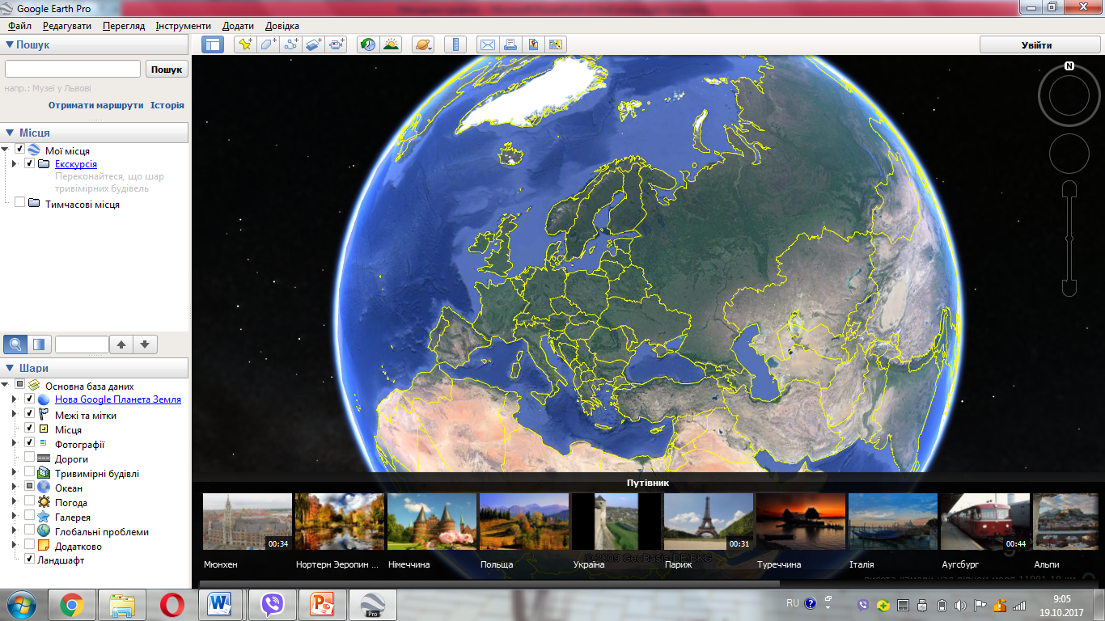

Slide 45
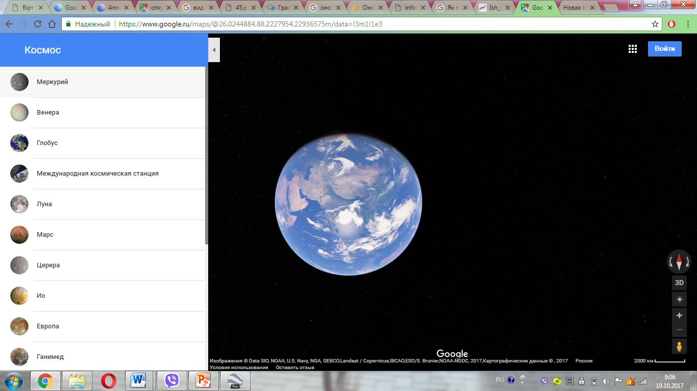
Космос в Google earth

Slide 46
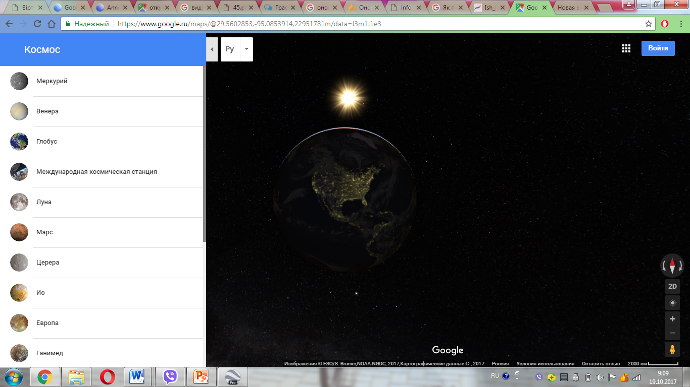

Slide 47
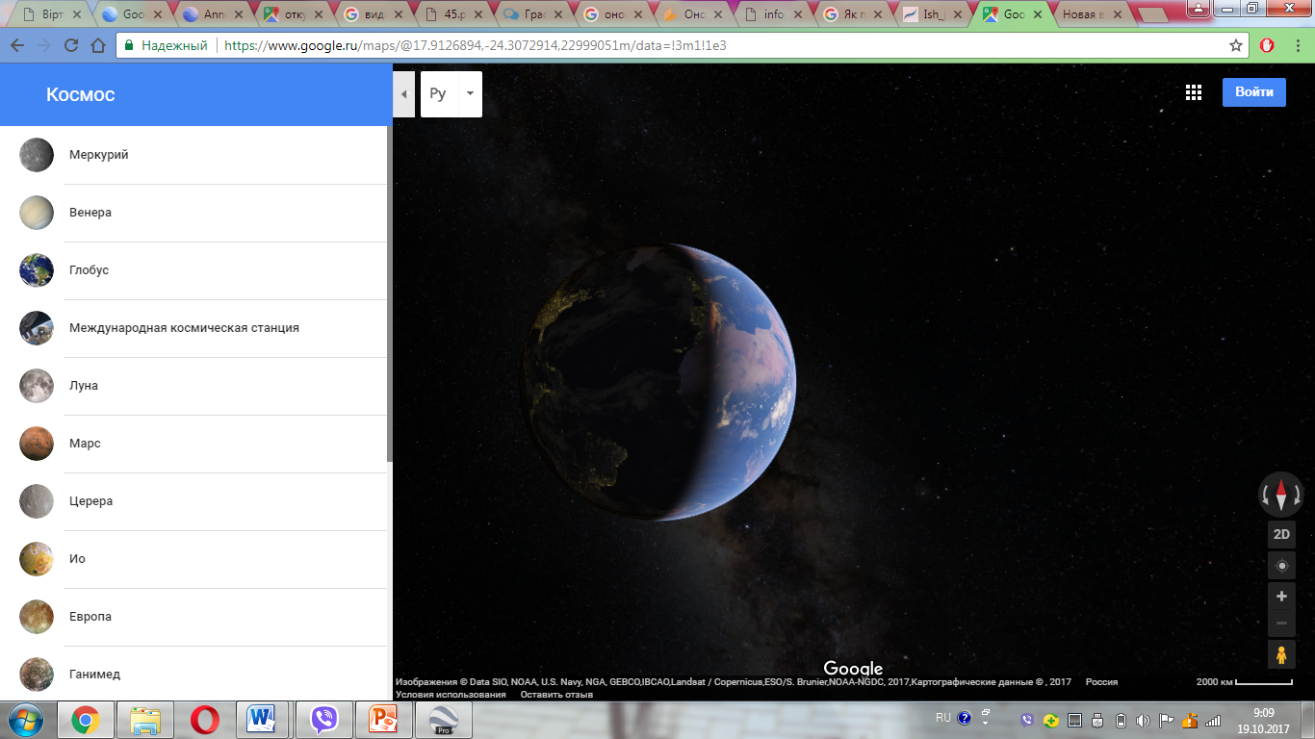

Slide 48
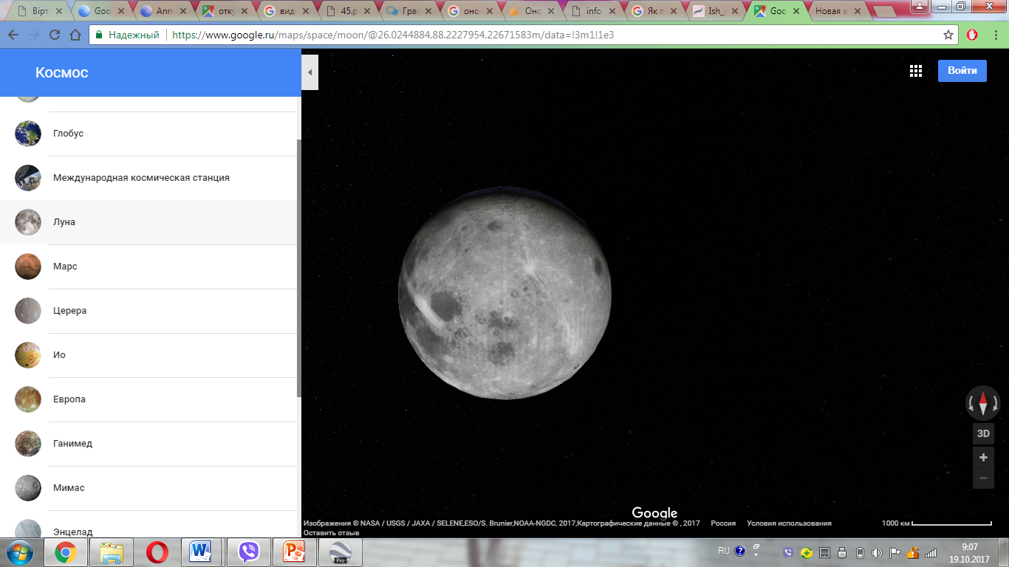

Slide 49
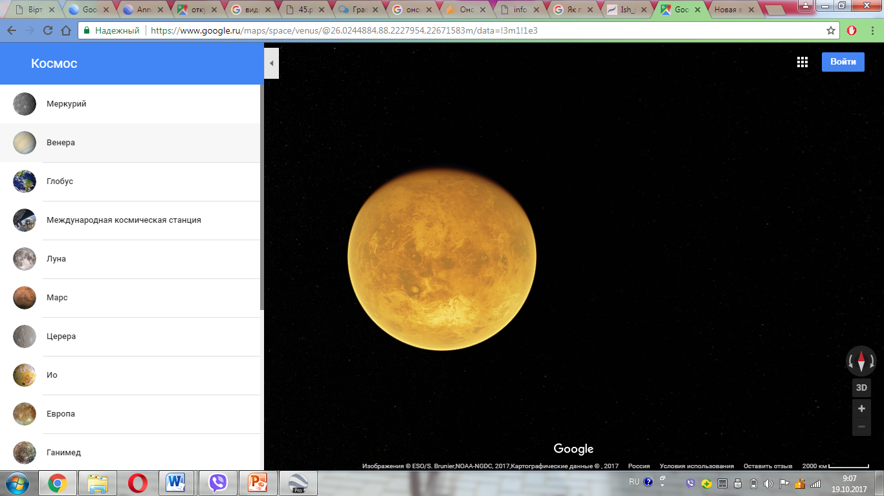

Slide 50
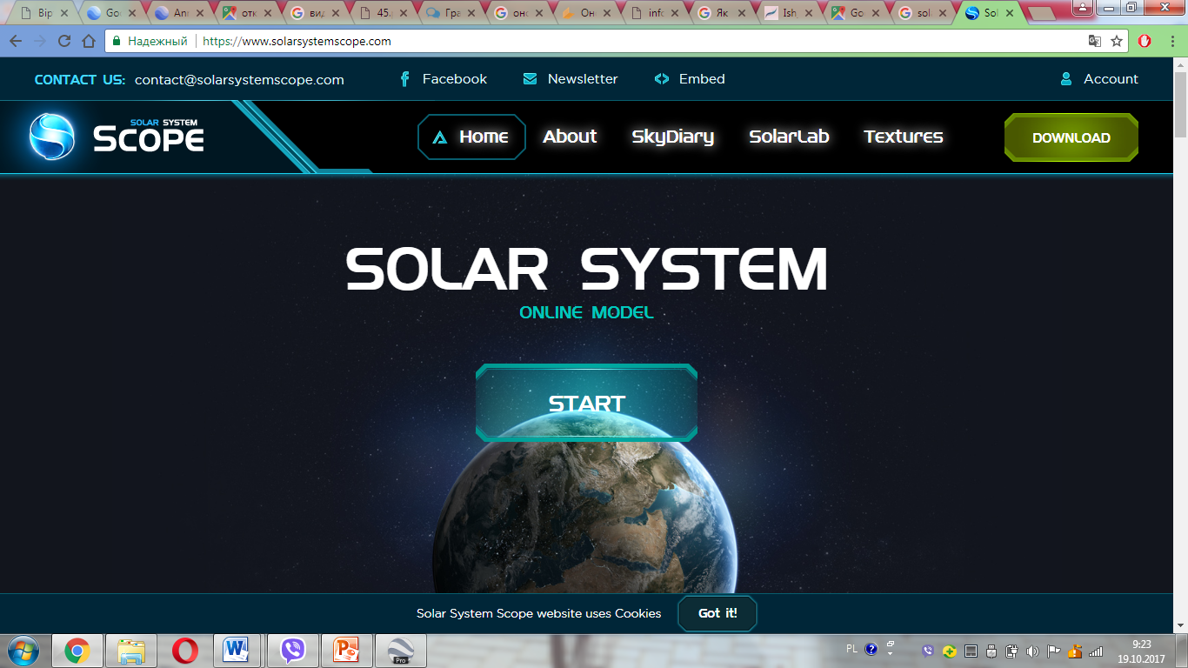
solar system scope

Slide 51
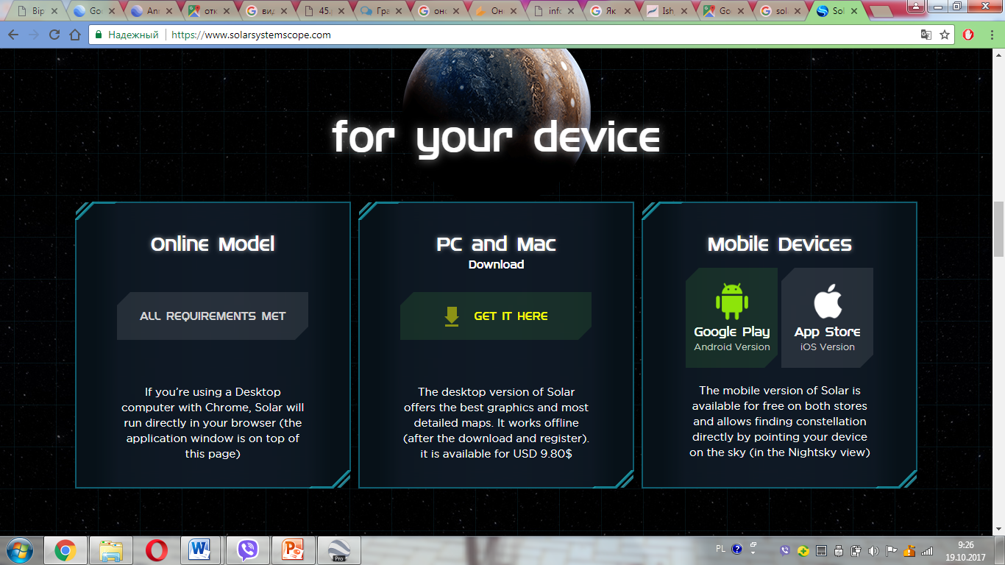

Slide 52
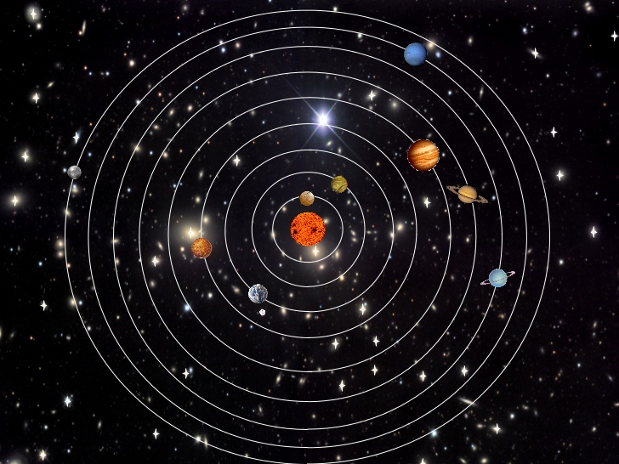

Slide 53
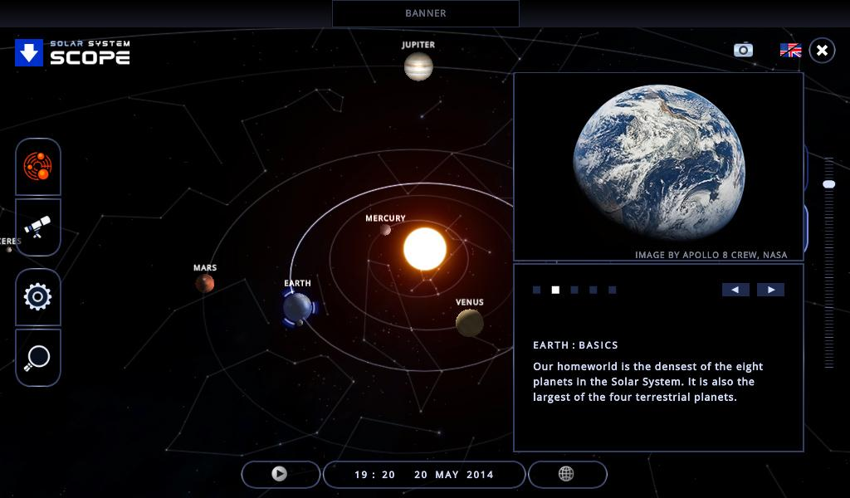

Slide 54
